Slide 1
خصائص الإعلام الجديد

Slide 2
خصائص الإعلام الجديد :
أ. من وجهة نظرالمستخدم
ب.من وجهة نظر علماء الاتصال
ظواهر مصاحبة للإعلام الجديد

Slide 3
http://www.youtube.com/watch?v=l_EgagIicL0

Slide 4
خصائص الإعلام الاجتماعي من وجهة نظر المستخدم
التفاعلية
الحضور الاجتماعي
الثراء في الوسيلة
استقلالية
اللعب و المرح
خصوصية
الشخصنة

Slide 5
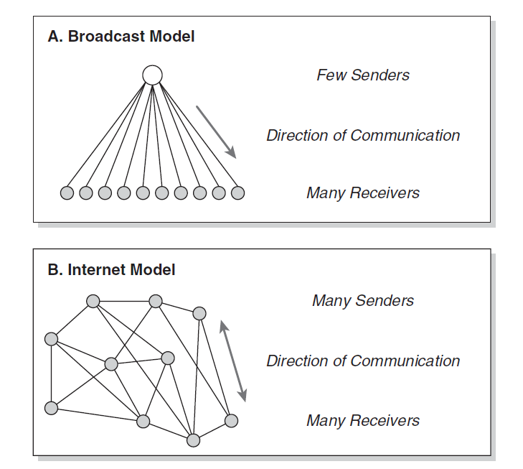
(1) التفاعلية interactivity وهي نسبة الإستجابة أو المبادرة التي يقوم بها المستخدم مقارنة بما يقدمه المصدر. فإذا كان المصدر يقدم جميع أو معظم المحتوى من طرف واحد، فدرجة التفاعلية تكون قليلة. أما إذا كانت نسبة إستجابة ومشاركة المتلقي عالية فدرجة التفاعلية عالية. ولهذه الخاصية العديد من الآثارمن أهمها : -اختفاء المجتمع الجماهيري -ظهور الفردية بشكل كبير
خصائص الإعلام الجديد من وجهة نظر المستخدم

Slide 7
برأيك لماذا تعد التفاعلية الخاصية الاساسية تميز الإعلام الجديد ؟!
لأنها هي الخاصية التي تحدد معنى الإعلام الجديد أكثر و أقوى من أي خاصية أخرى

Slide 8
قياس التفاعلية
لذلك ظهرت بحوث ودراسات عديدة تحاول تعريف معنى التفاعلية.
وقد قام كايوسيس (Kiousis, 2002) بشرح أربع مؤشرات تدل على وجود التفاعلية، وهي :
(أ) القربproximity :المقصود الإحساس بالقرب الإجتماعي من الآخرين. بمعنى أن وسائل الإعلام الجديد توفر للمستخدم فرصة التواصل مع الآخرين بطريقة تتلاشى فيها المسافة بينهم مهما كانت بعيدة. (القرب من الاصدقاء مهما بعدت المسافة)
(ب) إثارة الحواس sensory activation : وهي مدى شعور المستخدم بالإثارة الحسية نتيجة تنوع وثراء المحتوى الإتصالي. (تفاعله مع موضوع ما على هذه الوسائل فكريا و وجدانيا)

Slide 9
(ج) السرعة المحسوسة perceived speed: وهي مدى إحساس المستخدم بسرعة تجاوب الوسيلة الإتصالية وسرعة تلبيتها لحاجته للمعلومات والإتصال بالآخرين. (سرعة تلقي المعلومة و إرسالها)
(د) الحضور الإلكتروني telepresence: أي مدى توفر خصائص في الوسيلة الإتصالية تسمح للمستخدم بالتواجد من خلالها بمعظم حواسه، بحيث يكون حضوره مشابه للحضور والتواجد الفعلي. فمثلاً، الإتصال والتراسل الفوري الإليكتروني بالصوت والصورة يجعل من هذا الإتصال قريب جداً من مواصفات الإتصال الشخصي وجهاً لوجه.(مثل سكايب)

Slide 10
خصائص الإعلام الجديد من وجهة نظر المستخدم
(2) الحضور الإجتماعي: social presence : وهي مدى إحساس المستخدم بالتواصل الشخصي مع الآخرين من خلال إستخدام الوسيلة.
(3) الثراء في الوسيلة media richness وهو مدى قدرة الوسيلة على تقريب المسافة بين وجهات النظر المختلفة ومد جسور بين وجهات النظر المتعددة من مرجعيات مختلفة، وتقليص الفوارق وسوء الفهم، وإزالة الغموض، عن طريق تعدد خصائصها المسموعة والمرئية وإثارتها لإستجابات متنوعة لدى المستخدم. وهذا يعني أن الإعلام الجديد قادر على طرح الموضوع الواحد من عدة زوايا وبعدة أشكال مما يجعله أكثر ثراء من الإعلام التقليدي.

Slide 11
خصائص الإعلام الجديد من وجهة نظر المستخدم
(4) الإستقلالية autonomy وهي درجة إحساس المستخدم بالتحكم والسيطرة على المحتوى وإنماط الإستخدام بعيداً عن تحكم وسيطرة المصدر.

Slide 12
(5) اللعب (المرح والتسلية) Playfulness المقصود توفر إستخدامات للتسلية والمتعة بالمقارنة بالإستخدامات النفعية الغرضية (6) الخصوصية: Privacy وهي حماية المستخدم لمعلوماته الشخصية بدون تدخل أو متابعة من المصدر. (7) الشخصنة Personalization عندما يكون المحتوى مخصصاً لفرد ومتوافقاً مع إحتياجاته. على سبيل المثال، يمكن للمستخدم تخصيص نوع محدد من الأخبار أو أصناف محددة من البرامج الترفيه، يستقبلها بشكل شخصي يتناسب مع ميوله الذاتية، وكذلك مع ظروفه المكانية والزمنية. (مثال خدمة RSS: )
خصائص الإعلام الجديد من وجهة نظر المستخدم

Slide 13
خصائص الإعلام الجديد من وجهة نظر علماء الاتصال
وسيلة بحث عن المعلومات
وسيلة مشاركة جماعية
وسيلة لعب تفاعلي
الاستبدال أو الإحلال للوسائل الأخرى
وسائل اتصال شخصي

Slide 14
ب.خصائص الإعلام الجديد من وجهة نظر علماء الاتصال:
(1) وسائل الإعلام الجديد هي وسائل إتصال شخصي interpersonal communication media وهذه تشمل البريد الإليكتروني e-mail الذي يستخدم في الأغراض العامة والخاصة، والشخصية والجماهيرية، والهاتف المتنقل (الجوال) وهو يكتسب خصائص تفاعلية غنية متزايدة بإستمرار. وفقاً لهذه الخاصية الشخصية، يمكن القول بأن المحتوى الذي يتم تراسله هو في الغالب غير مستقر وغير ثابت أي يغلب عليه الغرض الآني المؤقت. بالإضافة إلى ذلك، فإن خاصية الإتصال الشخصي تؤدي إلى تعزيز علاقات إجتماعية قائمة فعلاً، أو تشكيل علاقات إجتماعية جديدة.

Slide 15
ب.خصائص الإعلام الجديد من وجهة نظر علماء الاتصال:
(2) وسيلة بحث عن المعلومات information search media وهي من أهم خصائص الإنترنت والإعلام الجديد، حيث أن الإنترنت بمواقعها المختلفة وشبكاتها الإجتماعية تعد مخزناً كبيراً للمعلومات، ومصدراً للمعرفة لم يسبق له مثيل في التاريخ البشري من حيث ضخامة حجمه، من ناحية، وسهولة وسرعة الوصول إليه، من ناحية أخرى. وتقوم هذه العملية على وجود محركات بحث search engines تساعد على العثور على المعلومات المطلوبة في جميع مواقع الإنترنت أو أجزاء منها مثل مواقع الشبكات الإجتماعية. ويزيد من قيمة هذه المحركات بالنسبة للمستخدم توفرها على الهواتف النقالة بحيث تصبح المعلومة بين يديه في أي مكان وأي زمان يرغبه.

Slide 16
ب.خصائص الإعلام الجديد من وجهة نظر علماء الاتصال:
(3) وسيلة مشاركة جماعية collective participatory medium هذه الخاصية كانت موجودة في الإنترنت منذ بدايتها، ولكنها كانت تستخدم على نطاق محدود، ثم تطورت بشكل كبير في السنوات الأخيرة مع تطور تقنيات الشبكة العنكبوتية التي يطلق عليها اسم (الجيل الثاني من الإنترنتweb 2.0 ).

Slide 17
ب.خصائص الإعلام الجديد من وجهة نظر علماء الاتصال:
(4) وسيلة لعب تفاعلي interactive play medium هذه الخاصية في إزدياد وتقوم على المشاركة في ألعاب الفيديو وألعاب الكمبيوتر المختلفة وأجهزة الواقع الإفتراضي. وما يميز هذه الخاصية هو التفاعل بين المشاركين، وأنها تركز على الإستمتاع عن طريق عملية المشاركة والأداء، أكثر من إشباع المحتوى.

Slide 18
ب.خصائص الإعلام الجديد من وجهة نظر علماء الاتصال:
(5) خاصية الاستبدال أو الإحلال للوسائل الأخرى substitution، فمن الملاحظ أن الجمهور كثيراً ما يستبدل قراءة الصحف الورقية بتصفح مواقع الأخبار على الإنترنت. وكذلك تقدم الإنترنت بديلاً عن الاذاعة والتلفزيون في تقديم البرامج المسموعة والإذاعات الخاصة بالإنترنت وتنزيل الملفات الصوتية. وتقدم طرق مختلفة لعرض الأفلام ومقاطع الفيديو بإشكال عديدة من اشهرها موقع (يوتيوب) YouTube للمشاركة بمقاطع الفيديو.

Slide 19
ماهي الظواهر التي صاحبت الإعلام الجديد ؟!

Slide 20
الظواهر المصاحبة للإعلام الجديد
كسر احتكار المؤسسات الإعلامية الكبرى
ظهور منابر جديدة للحوار
تفتيت الجماهير
نشوء ظاهرة المجتمع الافتراضي
ظهور طبقة جديدة من الإعلاميين
المشاركة في وضع الأجندة
ظهور مضامين ثقافية وإعلامية جديدة

Slide 21
1. كسر احتكار المؤسسات الإعلامية الكبرى. 2. ظهور طبقة جديدة من الإعلاميين، وأحياناً من غير المتخصصين في الإعلام، إلا أنهم أصبحوا محترفين في استخدام تطبيقات الإعلام الجديد، بما يتفوقون فيه على أهل الاختصاص الأصليين. 3. ظهور منابر جديدة للحوار، فقد أصبح باستطاعة أي فرد في المجتمع أن يرسل ويستقبل ويتفاعل ويعقّب ويستفسر ويعلّق بكل حرية، وبسرعة فائقة.
الظواهر التي صاحبت الإعلام الجديد

Slide 22
الظواهر التي صاحبت الإعلام الجديد
4. ظهور مضامين ثقافية وإعلامية جديدة. ( المحتوى )
5. المشاركة في وضع الأجندة: ينجح الإعلام الجديد أحياناً في تسليط الضوء بكثافة على قضايا مسكوت عنها في وسائل الإعلام التقليدية، مما يجعل هذه القضايا المهمة هاجساً للمجتمع، للتفكير فيها ومناقشتها ومعالجتها. (تحديد ماذا سيتضمن المحتوى)

Slide 23
6. نشوء ظاهرة المجتمع الافتراضي والشبكات الاجتماعية: وهي مجموعة من الأشخاص يتحاورون ويتخاطبون باستخدام وسائل الإعلام الجديد، لأغراض مهنية أو ثقافية أو اجتماعية أو تربوية، وفي هذا المجتمع تتميز العلاقات بأنها لا تكون بالضرورة متزامنة، والأعضاء لا يحضرون في نفس المكان، والتواصل يتم دون الحضور، وقد يكون المجتمع الافتراضي أكثر قوة وفعالية من المجتمع الحقيقي، وذلك لأنه يتكون بسرعة، وينتشر عبر المكان، ويحقق أهدافه بأقل قدر من القيود والمحددات.
الظواهر التي صاحبت الإعلام الجديد

Slide 24
الظواهر التي صاحبت الإعلام الجديد
7. تفتيت الجماهير: مع التعدد الهائل والتنوع الكبير الذي لم يسبق له مثيل في التاريخ فقد بدأ الجمهور يتفتت إلى مجموعات صغيرة، بدلاً من حالة الجماهير العريضة لوسائل الإعلام التقليدية، وهكذا انتقل الإعلام إلى مرحلة الإعلام الفئوي والإعلام المتخصص.

Slide 25
قضية أماندا
http://www.youtube.com/watch?v=dubA2vhIlrg
http://www.cyberbullying.org.nz/at-a-distance-film/

